Slide 1
Conexión a Base de Datos
Carrera: COMPUTACIÓN E INFORMÁTICA
Semestre: 2016 - II
Nombre de Unidad Didáctica: TALLER DE PROGRAMACION CONCURRENTE

Slide 2
Conectar java con sql
Primero descargar el controlador JDBC para sql server: descargar JDBC.
Tenemos dos versiones para descargar, un .exe y otro .tar.gz, ambos son iguales solo que el .exe se extraerá automáticamente al darle clic.
Una vez lo tengamos lo descomprimimos y guardamos en una carpeta de nuestra preferencia.

Slide 3

Conexión JDBC con SQLSERVER
Sigan los Siguientes pasos y les aseguro lo conseguirán: 1.- Descargamos la Version JDBC4.0 para conexiones SQLSERVER, háganlo desde AQUI. 2.- Descompriman y ubiquen el archivo

Slide 4
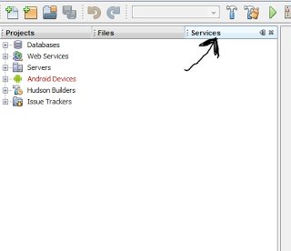
3.- Abrimos una Instancia del Net Beans y vamos a la Sección "Services"

Slide 5
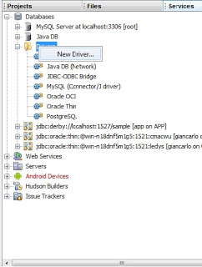
4.- Desplegamos la opción "Databases" - > le damos clic derecho a "Drivers" y damos clic en "New Driver"

Slide 6
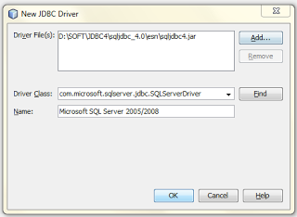
5.- Usando el Boton "Add" buscaremos nuestro archivo sqljdbc4.0.jar

Slide 7
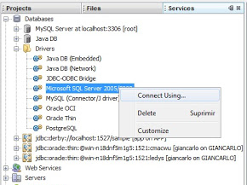
6.- Luego veremos que ha aparecido un elemento mas en la sección "Drivers", le damos clic derecho al que hemos creado y le damos clic en "Connect Using...."

Slide 8
7.- Luego Copiamos la Siguiente JDBC URL, donde las secciones resaltadas con Negrita las modificaremos independientemente de como lo tengamos localmente nuestro SqlServer 2008 R2,
jdbc:sqlserver://GENESIS01\MSSQLSERVER2008;user=sa;password=123abc;databaseName=Northwind
GENESIS01\MSSQLSERVER2008: es nuestra instancia de nuestra base de datos que la podemos obtener desde aqui:

Slide 9
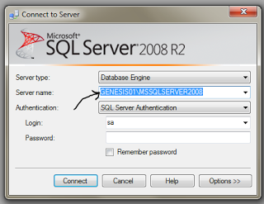
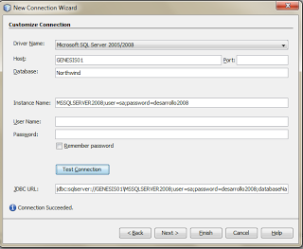
Como dijimos copiamos la URL, y damos clic en el botón "Test Connection". y si nos sale el mensaje "Connection Succeeded", entonces la conexión está OK:

Slide 10
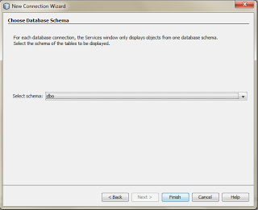
8.- Le damos clic en "Next" y seleccionamos "dbo". y finalmente le damos clic en "Finish".

Slide 11
9.- Y veremos que se ha Agregado la conexión
10. Con lo anterior aseguramos que nuestra URL de conexión sea la adecuada, ahora creamos una aplicación Web JSP y en el index.jsp colocamos el Siguiente Ejemplo

Slide 12
